Slide 1

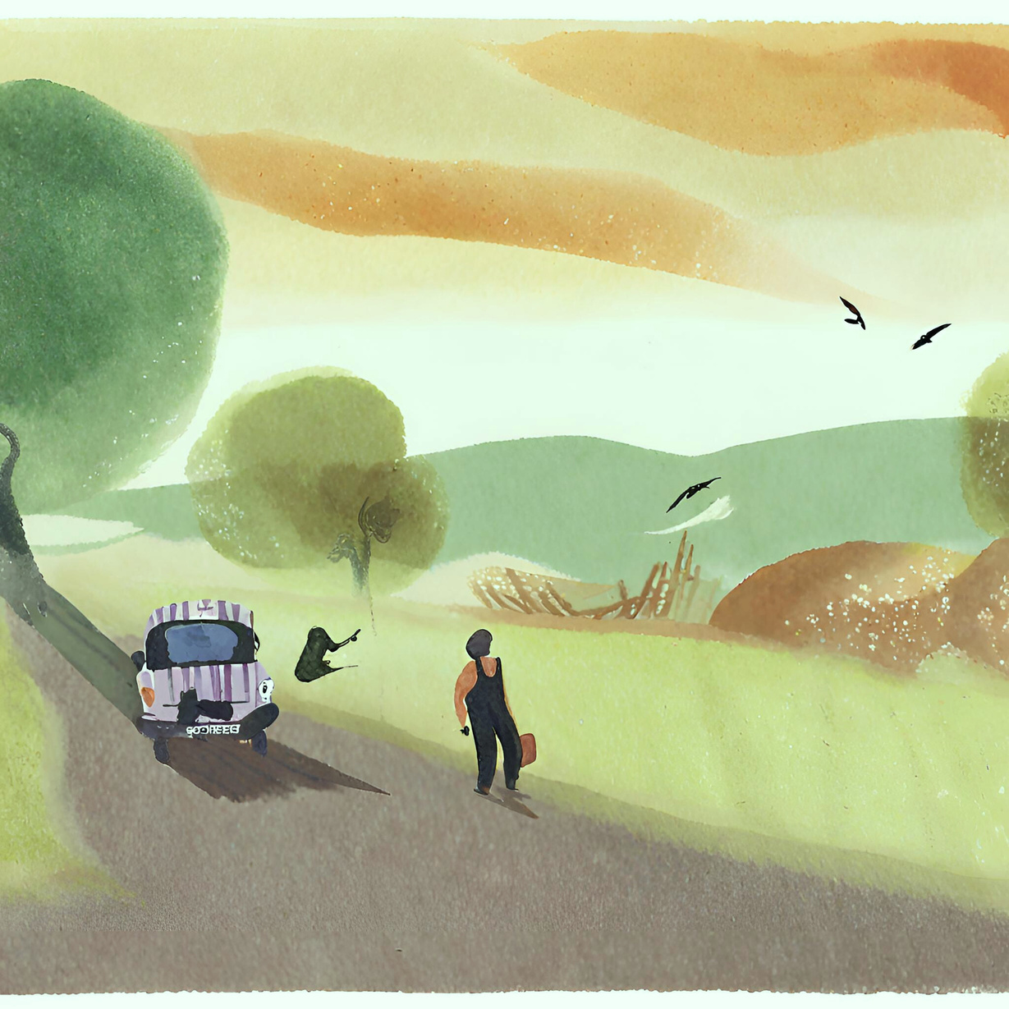

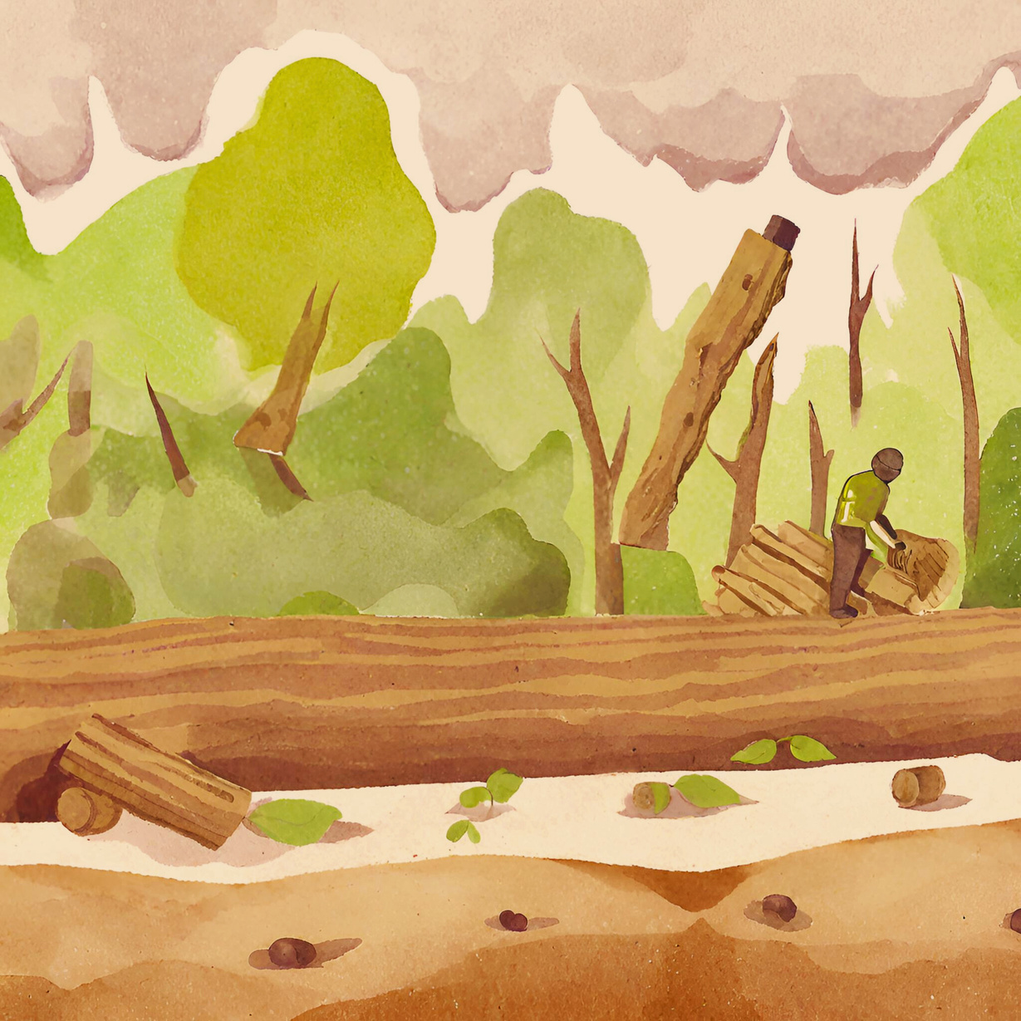
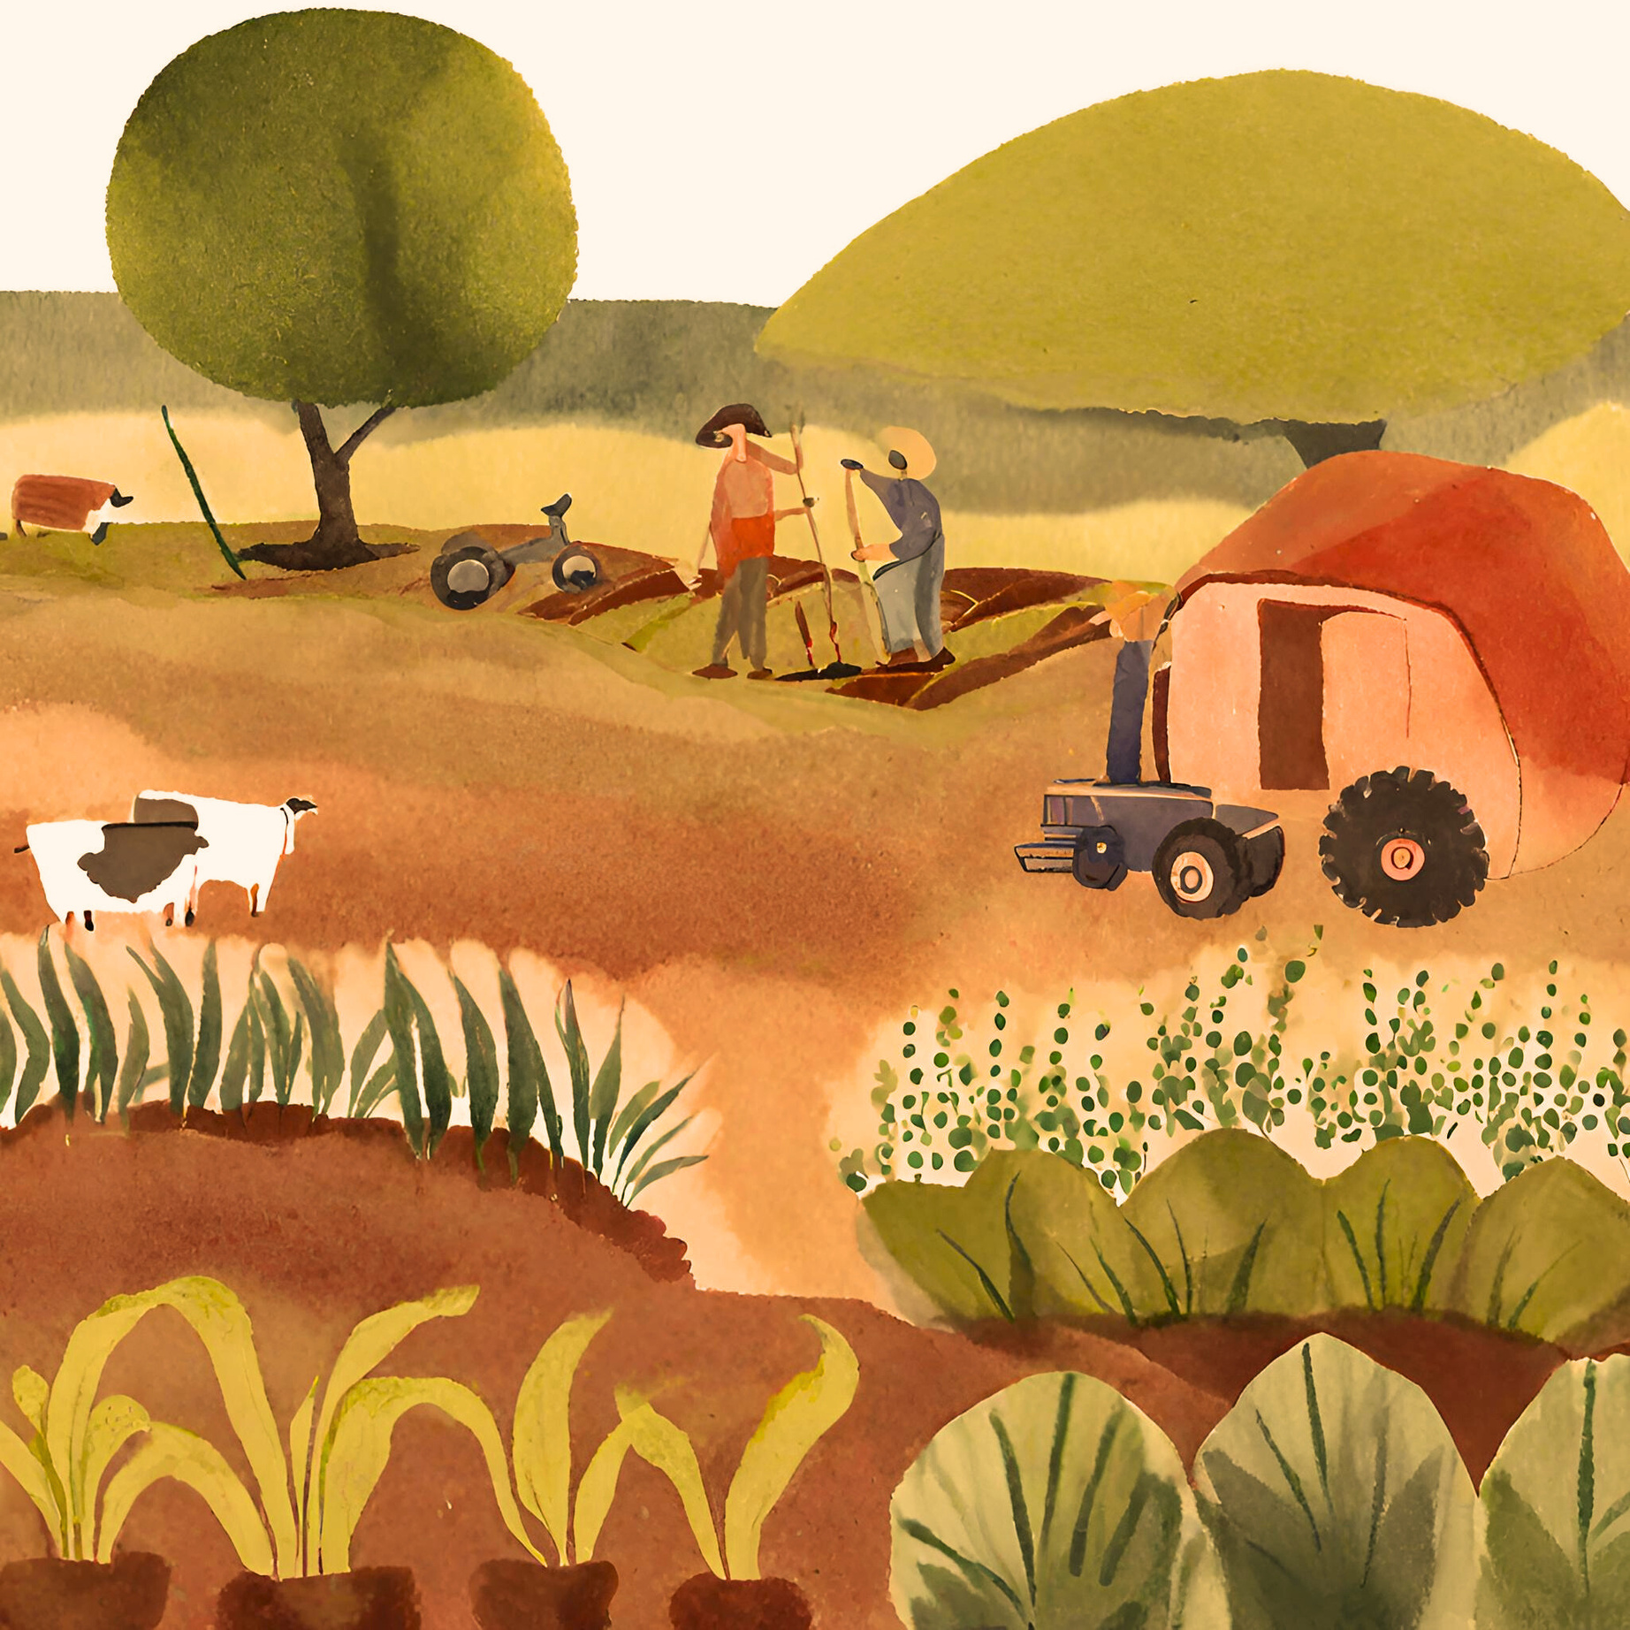
XI SIMPÓSIO SOBRE REFORMA AGRÁRIA E QUESTÕES RURAIS
TRANSIÇÃO AGROECOLÓGICA E TENSÕES SOCIOAMBIENTAIS: OS DESAFIOS DO TEMPO PRESENTE
01
02
03
04
05

